Slide 1
RBSG – Release 4
Product Owner
Vadim Simukov
Developer
Birk Magnussen
Patrick Michla
Jonas Thelemann
Gianluca Voss
Rohhullah Walizada
Christopher Bartalos
Scrum Master
Christopher Bartalos
03.09.2019
RBSG – Team B, Release 4
/

Slide 2
Mockup-Vergleich
03.09.2019
RBSG – Team B, Release 4
/

Slide 3
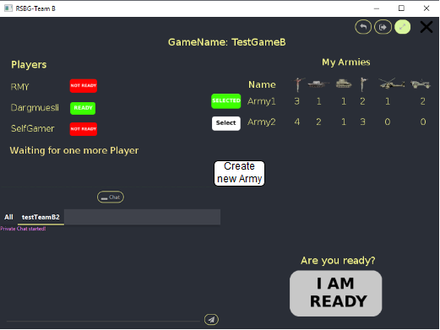
Mockup: Lobby
03.09.2019
RBSG – Team B, Release 4
/

Slide 4
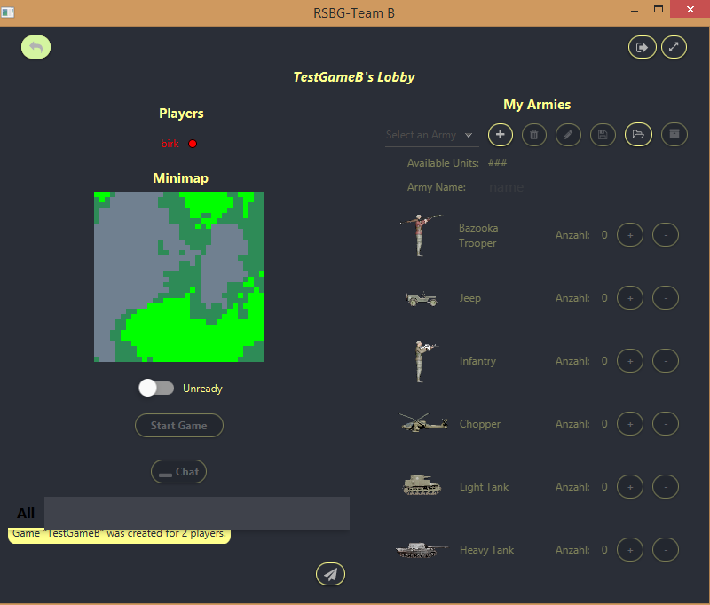
Implementation: Lobby
03.09.2019
RBSG – Team B, Release 4
/

Slide 5
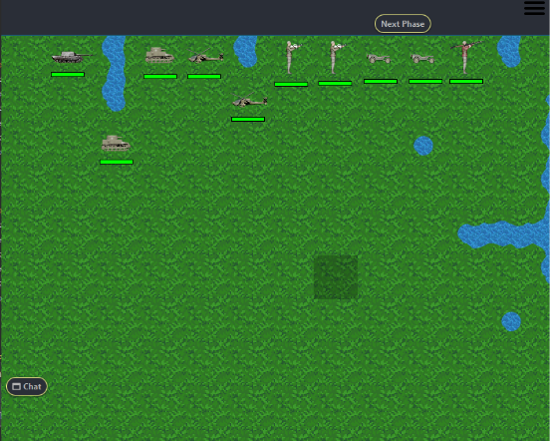
Mockup: Health Bars
03.09.2019
RBSG – Team B, Release 4
/

Slide 6
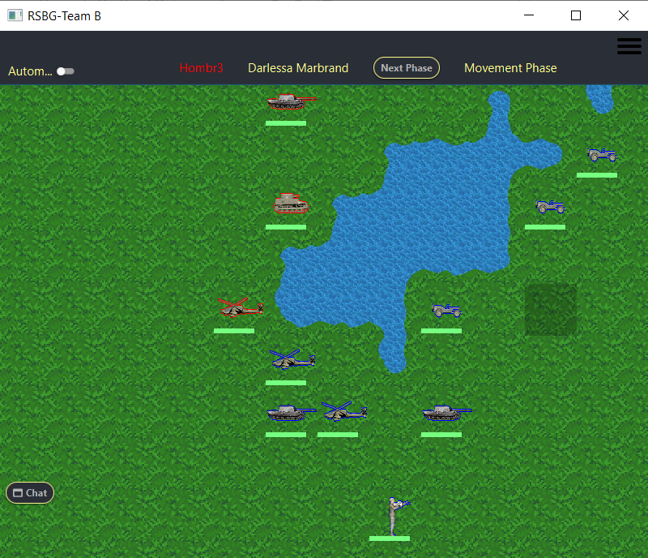
Implementation: Health Bars
03.09.2019
RBSG – Team B, Release 4
/

Slide 7
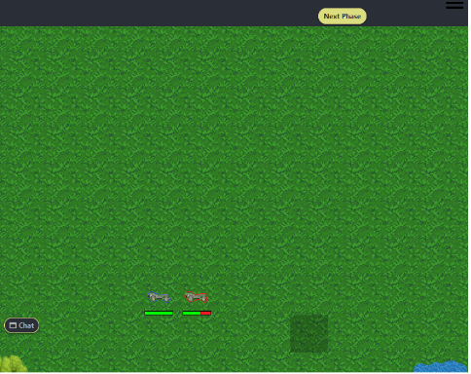
Mockup: Health reduction
03.09.2019
RBSG – Team B, Release 4
/

Slide 8
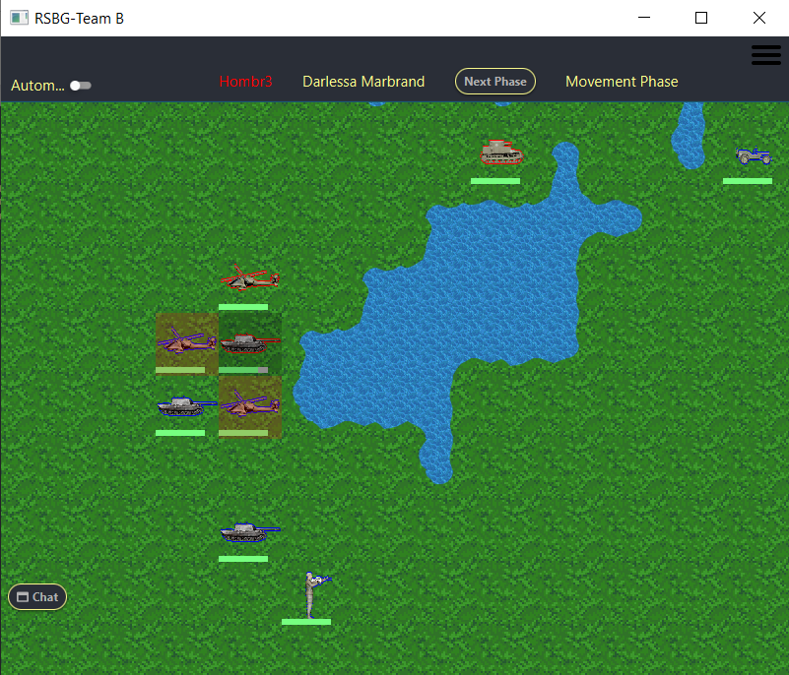
Implementation: Health reduction
03.09.2019
RBSG – Team B, Release 4
/

Slide 9
Mockup: Player Colour Outline
03.09.2019
RBSG – Team B, Release 4
/

Slide 10
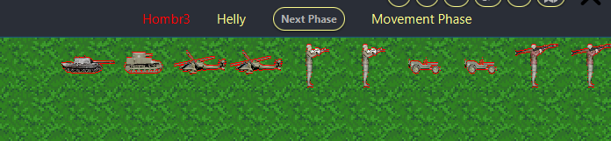
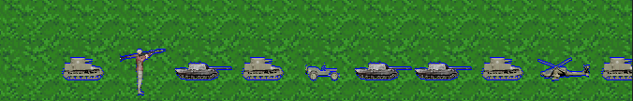
Implementation: Player Colour Outline
03.09.2019
RBSG – Team B, Release 4
/

Slide 11
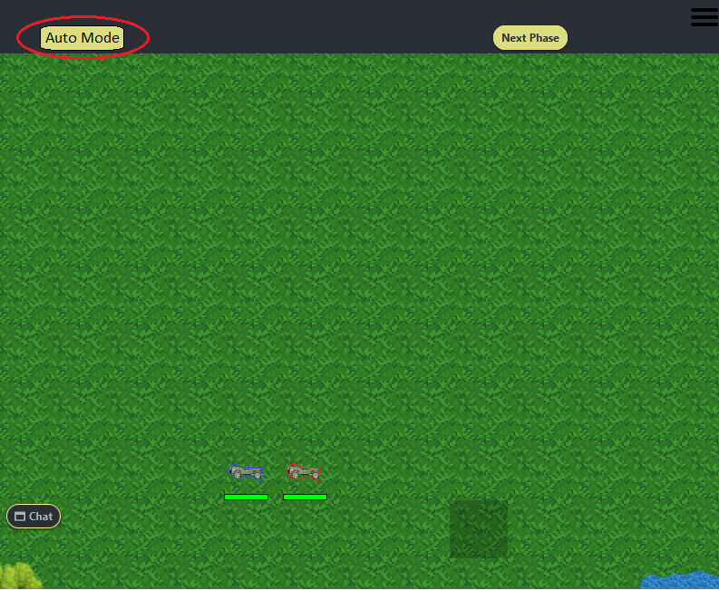
Mockup: AutoMode
03.09.2019
RBSG – Team B, Release 4
/

Slide 12
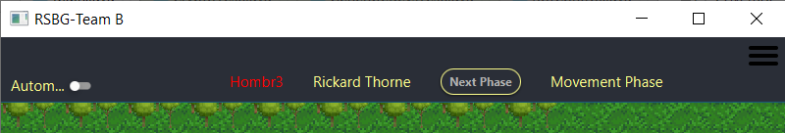
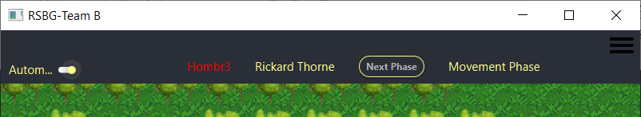
Implementation: AutoMode
03.09.2019
RBSG – Team B, Release 4
/

Slide 13
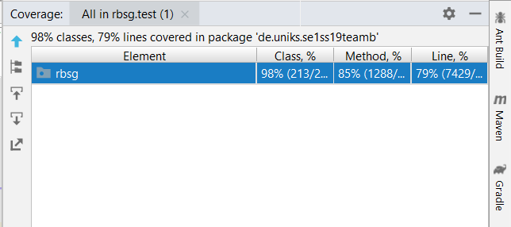
Coverage
03.09.2019
RBSG – Team B, Release 4
/
Notes:
Kosten tut vorallem die schwere Testbarkeit von UI
->Entwickler tun sich schwer mit Komplexen Mocking
Auch ungetestete “Zusatzfeatures” aus release 2 bringen knapp 700 Ungetestete Zeilen

Slide 14
Eigene Features
03.09.2019
RBSG – Team B, Release 4
/
Notes:
Stabilität
Einheiten-Sounds

Slide 15
Projektablauf
03.09.2019
RBSG – Team B, Release 4
/
Notes:
- Sprint 5: Mindestanforderungen
- Sprint 6: Cleanup Code + Issues von Sprint 1/2

Slide 16
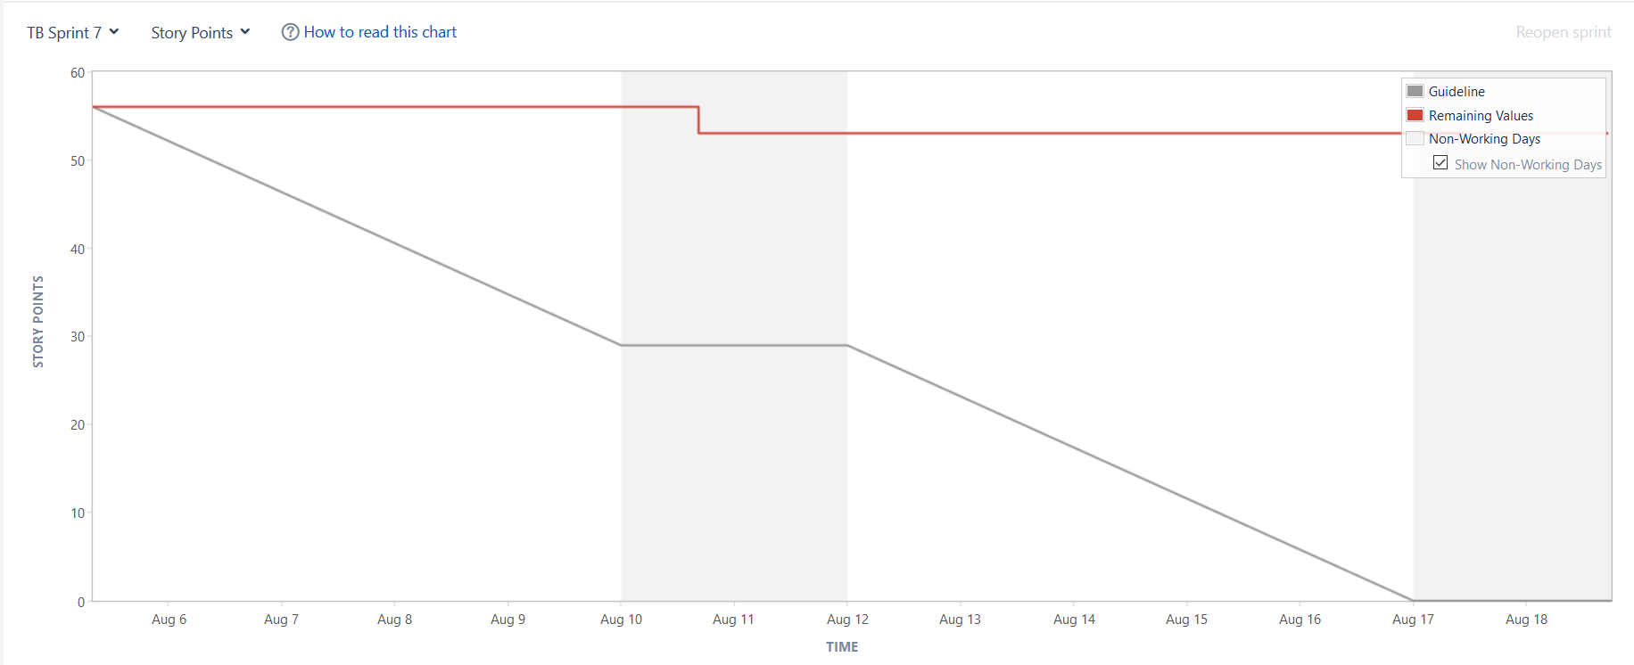
Burndown – Sprint 7
Story Points
03.09.2019
RBSG – Team B, Release 4
/
Notes:
-Wenig tatendrang bei Entwicklern bis Torschlusspanik
-Versehentliches Schließen des Tasks nach fertigstellung des Subtasks am ende
-Wichtige kernelemente noch offen

Slide 17
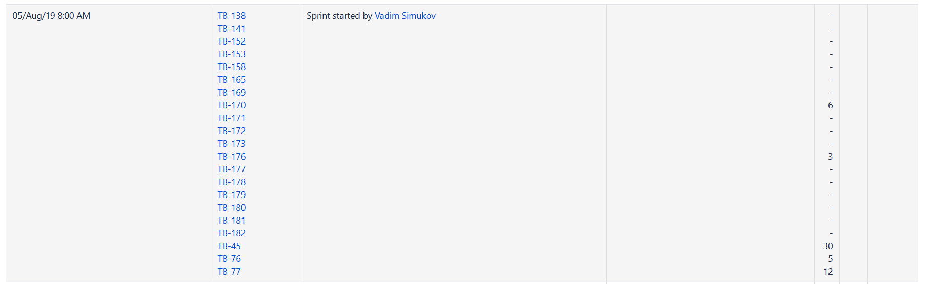
Burndown – Sprint 7
Issues
03.09.2019
RBSG – Team B, Release 4
/
Notes:
-Wenig tatendrang bei Entwicklern bis Torschlusspanik
-Versehentliches Schließen des Tasks nach fertigstellung des Subtasks am ende
-Wichtige kernelemente noch offen

Slide 18
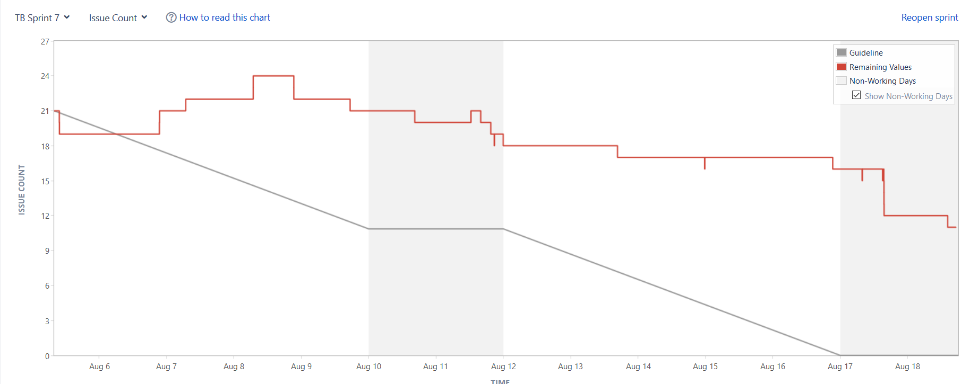
Burndown – Sprint 7
Issues Count
03.09.2019
RBSG – Team B, Release 4
/
Notes:
Bessere Arbeitsmoral nach desaströsem enden Sprint 5
Viel Hilfe bei unerfahrenerenn am letzten Wochenende hat produktivität erhöht.

Slide 19
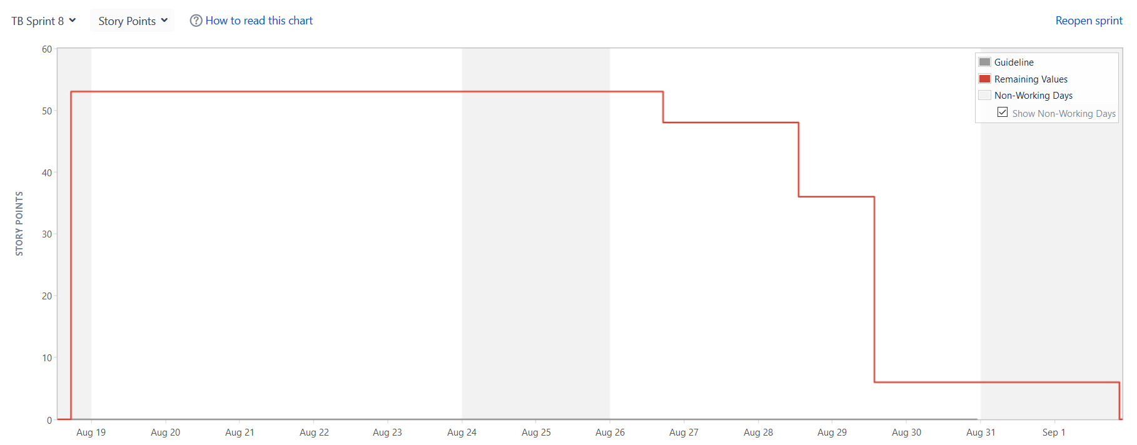
Burndown – Sprint 8
Story Points
03.09.2019
RBSG – Team B, Release 4
/
Notes:
-Wenig tatendrang bei Entwicklern bis Torschlusspanik
-Versehentliches Schließen des Tasks nach fertigstellung des Subtasks am ende
-Wichtige kernelemente noch offen

Slide 20
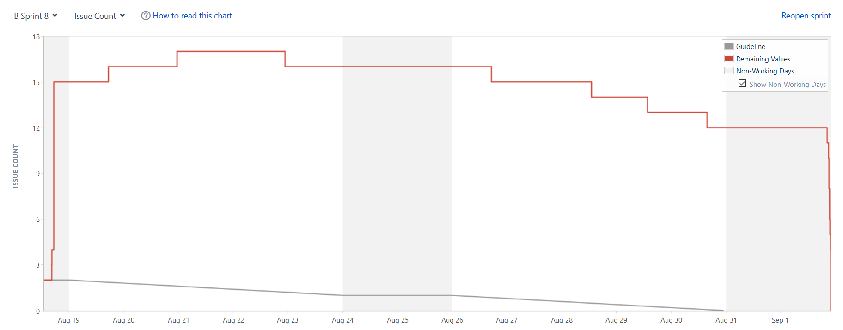
Burndown – Sprint 8
Issues Count
03.09.2019
RBSG – Team B, Release 4
/
Notes:
Bessere Arbeitsmoral nach desaströsem enden Sprint 5
Viel Hilfe bei unerfahrenerenn am letzten Wochenende hat produktivität erhöht.

Slide 21









Technologien
+
+
+
+
03.09.2019
RBSG – Team B, Release 4
/
Notes:
- Java: Programmiersprache (G)
- Gradle: Build Tool, macht Code zur Anwendung (A)
- JavaFX: Grafik (G)
Java8, für > vorbereitet
- JFoenix: Material Design (A)
- FontAwesome: Icons (Font Awesome Free License)
- Mockito: Tests (MIT License)
- Log4J: Logging (A)
- Checkstyle: Codequalität (LGPL-2.1+)
- Travis: Codefunktionalität
A = Apache License 2.0
G = GNU GPLv2

Slide 22
Live Demo
03.09.2019
RBSG – Team B, Release 4
/

